Slide 1
LIETAJÚCE ROBOTICKÉ SYSTÉMY
Cvičenie 1
Organizácia semestra · Základy dronov · ROS 2 + SITL + MAVROS · Zadanie 1
Eduard Zelenay (D612)
Maroš Kocúr (D612 | D613)
repo: KocurMaros/LRS-URK · vetva main

Slide 2
01
Organizácia semestra
Zadania, bodovanie a termíny
LRS-URK · Cvičenie 1
2

Slide 3
ORGANIZÁCIA SEMESTRA
Dve zadania, jeden test
 | Čo | Body | Deadline
Zadanie 1 | Autonómna misia — indoor + outdoor (povinné, rovnaké pre všetkých) | 20 | koniec 6. týždňa
Zadanie 2 | Vyberiete si jednu z ponúkaných tém | 10 | koniec 12. týždňa
Test | Krátky písomný test z prednáškovej látky | 10 | 2. polovica semestra
Spolu: 40 bodov (20 + 10 + 10). Zadanie 1 je štvordielne — A1.1 až A1.4 — dá sa odovzdávať a obhajovať priebežne.
Týždeň | Čo sa deje
1 | Setup: gz sim, ArduPilot SITL, MAVROS, ROS 2 workspace. Zadanie 1 zadané.
2–3 | A1.1 mapovanie a plánovanie · A1.2 riadiaci uzol, indoor let
4–5 | A1.3 outdoor GPS misia (najskôr možný let na reálnom dróne) · integrácia, A1.4
6 | Deadline Zadania 1. Obhajoba. Predstavenie tém Zadania 2.
7 | Výber témy Zadania 2.
8–11 | Práca na Zadaní 2, konzultácie. V tomto období aj test z prednášok.
12 | Deadline Zadania 2. Obhajoba na poslednom cvičení.
LRS-URK · Cvičenie 1
3

Slide 4
BODOVANIE
Hranica na pripustenie k testu
56 %
Počíta sa to spolu, nie zvlášť
Test z prednášok nie je touto hranicou dotknutý — to je vec prednášajúceho.
20/20 zo Zadania 1 a 0/10 zo Zadania 2 → 20/30 = 66,7 % — spĺňa hranicu.
12/20 zo Zadania 1 a 6/10 zo Zadania 2 → 18/30 = 60 % — tiež spĺňa.
Neskoré odovzdanie zráža body ešte PRED kontrolou hranice — pozri ďalší slajd.
zo súčtu Zadanie 1 + Zadanie 2
(≥ 16.8 z 30 bodov)
LRS-URK · Cvičenie 1
4

Slide 5
BODOVANIE
Neskoré odovzdanie
Každý začatý týždeň po deadline stojí 10 % z bodov, ktoré ste na danom zadaní získali.
Odovzdané | Násobiteľ | Príklad: 16 b získaných na Zadaní 1
Včas | × 1.00 | 16.0
1 týždeň po termíne | × 0.90 | 14.4
2 týždne po termíne | × 0.80 | 12.8
3 týždne po termíne | × 0.70 | 11.2
4 týždne po termíne | × 0.60 | 9.6
⚠
Zrážka sa uplatní PRED kontrolou 56 % hranice — neskoré odovzdanie vás z nej môže vyradiť, aj keď bol pôvodný výkon v poriadku. Plánujte podľa toho.
LRS-URK · Cvičenie 1
5

Slide 6
REÁLNY DRON
Lietanie na reálnom UAV
Od 4. do 12. týždňa si môžete odomknúť lietanie vonku na reálnom dróne — nie automaticky, ale po splnení všetkých podmienok:
1
Zadanie 1 je kompletne odovzdané — všetky štyri podzadania, kód v repozitári, napísaná dokumentácia.
2
Absolvovali ste konzultáciu s cvičiacim — prejdete kódom a ukážete misiu lietať v simulácii.
3
Absolvovali ste bezpečnostné školenie a vaša misia prejde pred-letovou kontrolou z A1.3.
Vždy s učiteľom a bezpečnostným pilotom s RC vysielačom, ktorý môže kedykoľvek prevziať riadenie. Reálny let neprináša extra body — je to len odmena za skorší postup; všetko sa hodnotí zo simulácie.
LRS-URK · Cvičenie 1
6

Slide 7
AKO PRACOVAŤ
Git história a konzultácie
Git — bez bodov, ale s pokutou
Konzultácie a pomoc
Za samotné používanie gitu nie sú body, ale neprehľadná história (jeden commit tesne pred deadlinom, prepísaná/force-pushnutá história, tímový commit bez rozlíšenia autora) body zráža.
Stačí zopár čestných, priebežných commitov od toho, kto danú časť naozaj napísal.
Odporúčaný postup: main → devel → vetva na osobu/feature → PR do devel (merge bez squashu) → na konci squash devel → main.
Najrýchlejšie: pýtajte sa priamo na cvičení.
Napíšte cvičiacemu na Teams — konkrétna otázka, čo ste skúšali, presná chybová hláška, kúsok kódu.
Dohodnite si súkromnú konzultáciu — online alebo osobne.
Konzultačné hodiny má každý učiteľ zverejnené v AIS.
Nesedte zaseknutí týždeň — päť minút otázky v utorok má väčšiu hodnotu než päť hodín hádania v nedeľu.
LRS-URK · Cvičenie 1
7

Slide 8
02
Základy dronov
Komponenty, pohon, riadenie
LRS-URK · Cvičenie 1
8

Slide 9
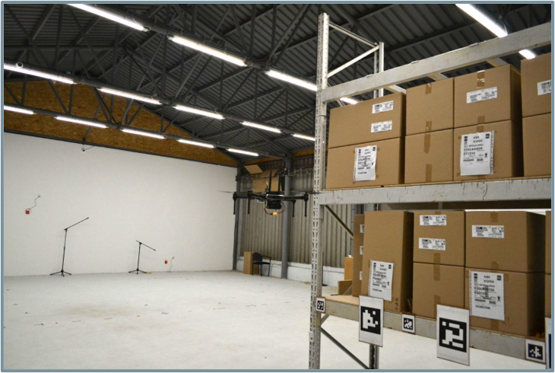
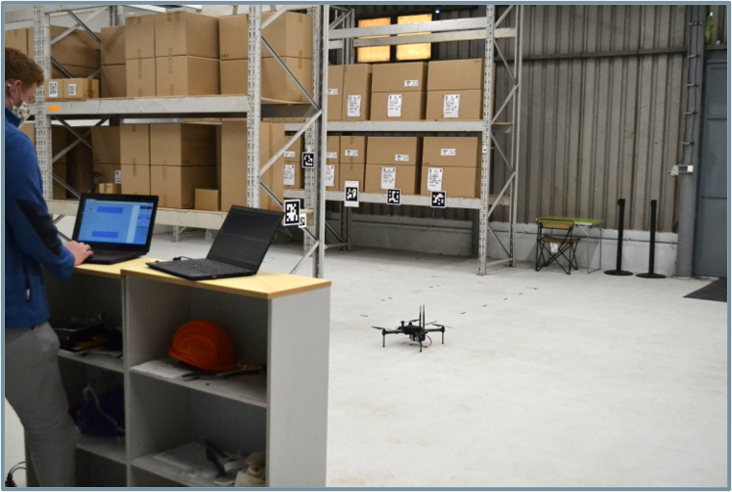
ZÁKLADY DRONOV
Laboratórium LRS
OptiTrack priestor 20 × 15 × 6 m — motion-capture systém pre presnú lokalizáciu v laboratóriu, nezávisle od GPS.
LRS-URK · Cvičenie 1
9

Slide 10
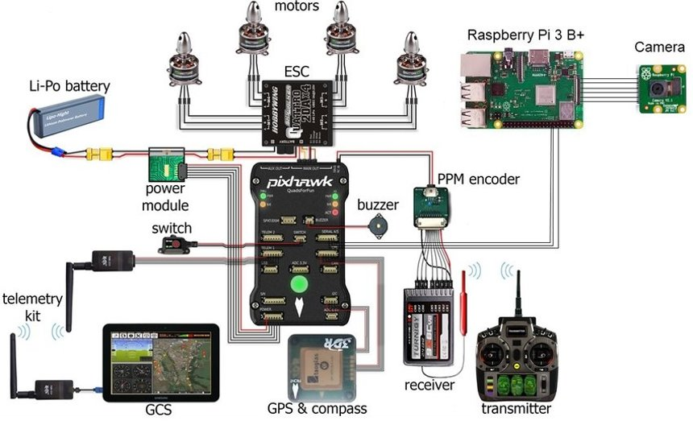
ZÁKLADY DRONOV
Celkový pohľad na multirotor UAV
Pohon
  motory, ESC, vrtule
Napájanie
  Li-Po / Li-Ion batéria, power module
Autopilot
  IMU, barometer, kompas, GPS
Rádiové spojenie
  RC prijímač, telemetria, GCS
Aplikačný počítač
  kamera, vyšší-úrovňové riadenie
LRS-URK · Cvičenie 1
10

Slide 11
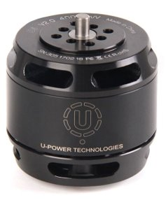
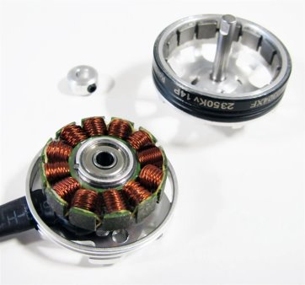
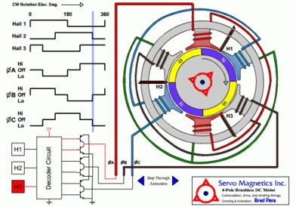
ZÁKLADY DRONOV · POHONNÉ SYSTÉMY
Elektromotory
DC
  menšie drony, 0–6 V
BLDC (bezkefkový)
  outrunner konštrukcia, typicky 12–60 V napájanie
BLDC potrebuje elektronickú komutáciu — na to slúži ESC (ďalší slajd).
LRS-URK · Cvičenie 1
11

Slide 12
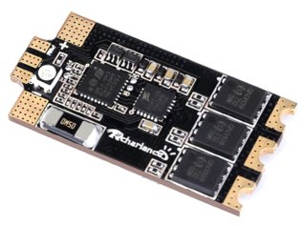
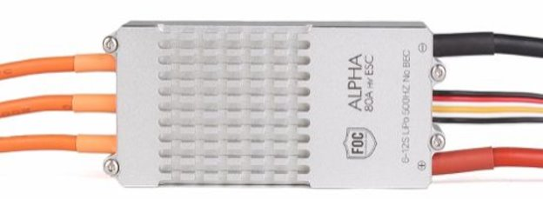
ZÁKLADY DRONOV · POHONNÉ SYSTÉMY
Frekvenčné meniče (ESC)
Označované aj ako ESC — electronic speed controller.
Riadenie
  six-step komutácia, alebo FOC (field-oriented control) — vektorové riadenie
Komunikačný protokol
  PWM, UART, CAN
LRS-URK · Cvičenie 1
12

Slide 13
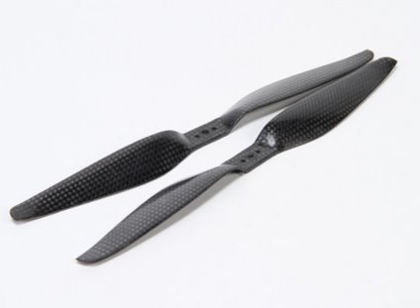
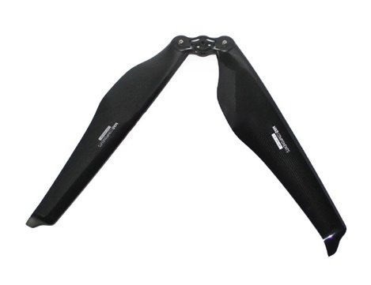
ZÁKLADY DRONOV · POHONNÉ SYSTÉMY
Vrtule
Konštrukcia
  pevné, alebo sklopné (skladacie — kompaktnejší transport)
Materiál
  uhlíkové vlákno (tuhé, ľahké), plast (lacné, pružné), drevo (tiché, tuhé)
LRS-URK · Cvičenie 1
13

Slide 14
ZÁKLADY DRONOV
Napájanie — Li-Po vs Li-Ion
Li-Pol
Li-Ion
vyššie vybíjacie prúdy — desiatky C
nižšia energetická hustota
mechanicky menej odolné puzdro
U/článok: 4.2–4.4 V
príklad konfigurácie: 6S
nižšie vybíjacie prúdy — jednotky C
vyššia energetická hustota
mechanicky pevné puzdro
U/článok: 4.2 V
príklad konfigurácie: 6S3P
LRS-URK · Cvičenie 1
14

Slide 15
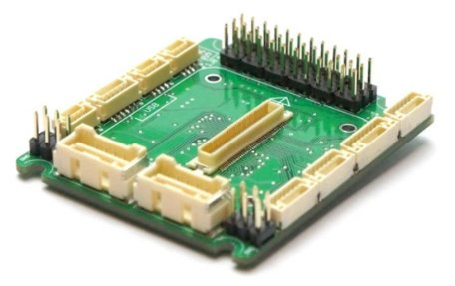
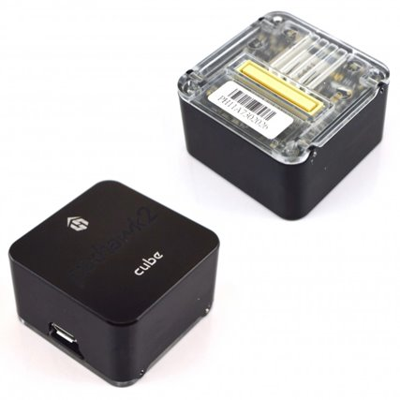
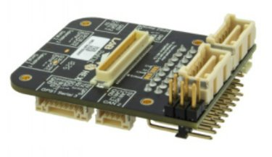
ZÁKLADY DRONOV
Autopilotné systémy — HW
Integrované snímače
  IMU, barometer, magnetometer
Moderné systémy
  vyhrievané IMU (teplotná stabilita)
  vibračné oddelenie (mechanický filter šumu)
  modulárna konštrukcia (výmenné senzorové dosky)
LRS-URK · Cvičenie 1
15

Slide 16
ZÁKLADY DRONOV
GNSS lokalizácia a komunikačné moduly
GNSS lokalizácia
Komunikačné moduly
GNSS prijímače — GPS, GLONASS, Galileo…
RTK
  real-time kinematic — korekcie polohy na centimetrovú presnosť
Rádio: 434 MHz, 868 MHz, 915 MHz, 2.4 GHz, 5 GHz
Proprietárne FHSS protokoly (frequency-hopping)
WiFi
4G, 5G — pre dosah nad rámec priamej viditeľnosti
LRS-URK · Cvičenie 1
16

Slide 17
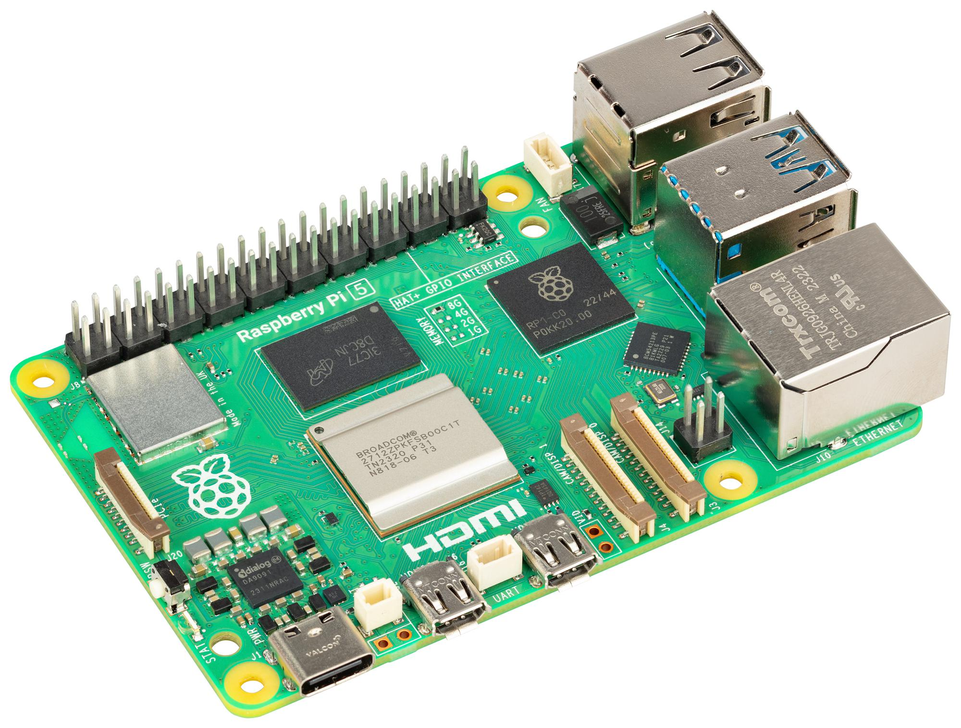
ZÁKLADY DRONOV
Aplikačné počítače
Slúžia na vysokoúrovňové riadenie:
  zložité lokalizačné a navigačné algoritmy
  vizuálno-inerciálna odometria (VIO)
  reaktívna navigácia pomocou stereovízie
  AI sledovanie a inšpekcia
Zvyčajne proprietárne počítače s OS Linux — často sa využíva aj ROS.
LRS-URK · Cvičenie 1
17

Slide 18
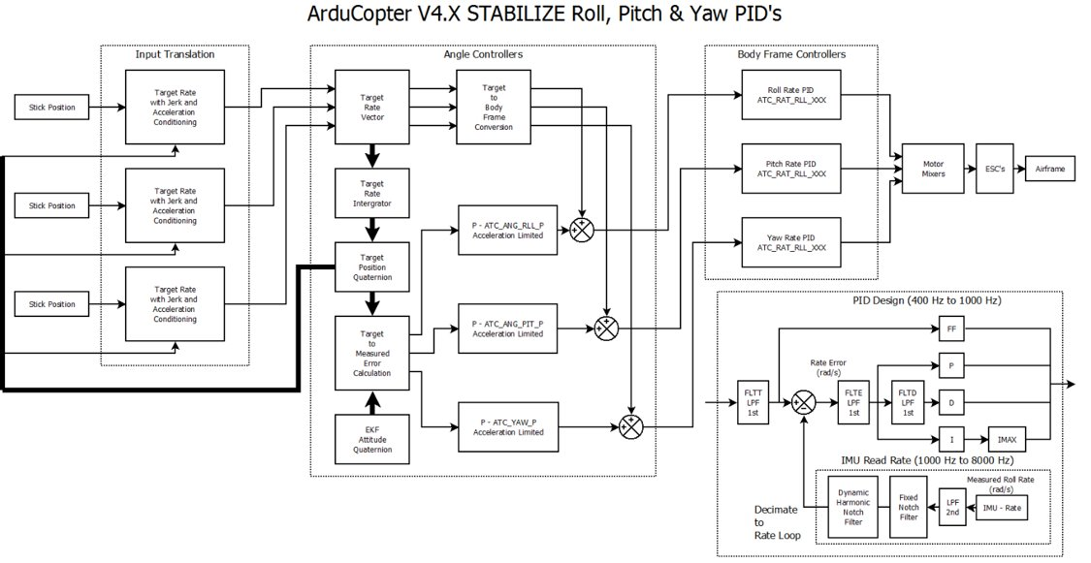
ZÁKLADY DRONOV
Riadenie UAV — dve úrovne
Attitude controller
  stabilizuje sklon a natočenie (roll/pitch/yaw) — beží na autopilote, stovky Hz
Position controller
  riadi polohu v priestore — buď priamo na autopilote (GUIDED), alebo z vášho ROS 2 uzla cez MAVROS
Váš kód v tomto predmete píše prevažne position-level príkazy — autopilot sa postará o stabilitu.
ArduCopter V4.x — STABILIZE roll/pitch/yaw PID kaskáda
LRS-URK · Cvičenie 1
18

Slide 19
03
ROS 2 + SITL + MAVROS
Od simulácie po váš prvý uzol
LRS-URK · Cvičenie 1
19

Slide 20
ROS 2 · SITL · MAVROS
ArduCopter a SITL
ArduCopter — firmvér (softvér bežiaci priamo na hardvéri) pre riadiacu dosku drona, napr. Pixhawk. Je to „mozog" drona: spracováva príkazy, stabilizuje let a riadi motory.
SITL (Software-In-The-Loop) — ArduCopter beží ako obyčajný proces na vašom počítači namiesto na reálnom hardvéri. Simuluje let bez potreby fyzického drona — presne to použijeme na cvičeniach.
Reťazec simulácie
Gazebo (gz sim)
ArduPilot SITL
MAVROS
Váš uzol
→
→
→
fyzika, senzory, vizualizácia
firmvér letovej riadiacej jednotky
most do ROS 2
plánovanie a riadenie misie
LRS-URK · Cvičenie 1
20

Slide 21
ROS 2 · SITL · MAVROS
MAVROS — most medzi ROS 2 a dronom
MAVROS prekladá medzi ROS 2 správami a protokolom MAVLink, obojsmerne:
ROS 2 → ArduCopter
ArduCopter → ROS 2
MAVROS prijíma príkazy z vášho ROS 2 uzla (vzlietnutie, posun, pristátie) a prekladá ich do MAVLink správ, ktorým rozumie ArduCopter.
MAVROS prekladá dáta z ArduCopter (aktuálna pozícia, stav batérie, rýchlosť…) do ROS 2 správ, ktoré spracujete vo svojich uzloch.
LRS-URK · Cvičenie 1
21

Slide 22
ROS 2 · SITL · MAVROS
Spustenie simulácie — tri terminály
Vždy ručne, po jednom skripte na terminál. Žiadny launch súbor to nespojí za vás — vedieť, čo robí každý proces, je súčasť zadania.
# Terminál 1 — Gazebo (predvolene fei_lrs_gazebo.world)
scripts/run_gazebo.sh
# Terminál 2 — ArduPilot SITL, premostené na bežiace Gazebo
scripts/run_sitl.sh
# Terminál 3 — MAVROS, premostené na SITL
scripts/run_mavros.sh
Skontrolujte, že to naozaj beží: ros2 topic list musí ukázať /mavros/... topiky skôr, než začnete čokoľvek ďalšie.
Verzie Gazebo (Jetty vs. Harmonic) sú najčastejší dôvod, prečo sa plugin nenačíta alebo dron v scéne chýba — pozri „A note on Gazebo versions" v README pred debugovaním.
LRS-URK · Cvičenie 1
22

Slide 23
ROS 2 · SITL · MAVROS
ROS 2 workspace
workspace_folder/ # koreň workspace
├── src/ # sem patria source kody
│ └── package_1/
│ ├── src/ # .cpp súbory
│ ├── include/ # hlavičky
│ ├── launch/ # launch súbory
│ ├── CMakeLists.txt # ako sa to builduje
│ └── package.xml # od čoho to závisí
├── build/ install/ log/ # generované — negitovať!
mkdir -p ~/ros2_ws/src && cd ~/ros2_ws/src
ros2 pkg create --build-type ament_cmake \
--dependencies rclcpp geometry_msgs my_pkg
cd ~/ros2_ws && colcon build
source install/setup.bash # v KAŽDOM novom terminále
ros2 run my_pkg my_node
Build error pomenúva hlavičku, ktorá „určite existuje"? Zmažte build/ a install/ a buildnite znova — zastaraná CMake cache vyzerá presne ako chyba v kóde.
LRS-URK · Cvičenie 1
23

Slide 24
ROS 2 · SITL · MAVROS
Základné príkazy v konzole
Príkaz | Na čo
ros2 topic list · ros2 node list · ros2 service list | čo existuje — a presné meno topiku (preklep je tichý)
ros2 topic echo /mavros/local_position/pose | čítanie topiku — poloha v ENU metroch
ros2 topic hz <topic> | skutočná frekvencia — na nej stojí plynulosť riadenia
ros2 topic info <topic> | typ správy → viete, akú knižnicu (depend) potrebujete
ros2 interface show mavros_msgs/msg/PositionTarget | presné polia správy — najmä type_mask
ros2 param list/get/set … | parametre — namiesto prepisovania čísel v kóde
ros2 bag record -a -o run_$(date +%F_%H%M%S) | nahrajte KAŽDÝ beh misie — dôkaz aj ladenie zadarmo
LRS-URK · Cvičenie 1
24

Slide 25
ROS 2 · SITL · MAVROS
Užitočné MAVROS topics a services
Topic / service | Typ | Čo dáva
/mavros/state | mavros_msgs/State | connected, armed, aktuálny mód
/mavros/local_position/pose | geometry_msgs/PoseStamped | lokálna poloha + orientácia — ENU
/mavros/global_position/global | sensor_msgs/NavSatFix | lat/lon/AMSL nadmorská výška, stav fixu
/mavros/global_position/compass_hdg | std_msgs/Float64 | kurz v stupňoch od severu, v smere hodinových ručičiek
/mavros/home_position/home | mavros_msgs/HomePosition | kde je domov (home)
/mavros/setpoint_raw/local | mavros_msgs/PositionTarget | pozícia/rýchlosť/zrýchlenie + yaw setpoint
/mavros/setpoint_raw/global | mavros_msgs/GlobalPositionTarget | to isté, v lat/lon
set_mode, cmd/arming, cmd/takeoff, cmd/land | services | zmena módu, arm, vzlet, pristátie
Neverte tejto tabuľke naslepo — overte cez ros2 topic list a ros2 interface show na verzii MAVROS, ktorú máte nainštalovanú.
LRS-URK · Cvičenie 1
25

Slide 26
ROS 2 · SITL · MAVROS
ENU vs. NED — čo vás pokope najčastejšie
 | X | Y | Z | Yaw = 0 | Smer rastu yaw
ENU (ROS, MAVROS topics) | East | North | Up | East | proti smeru hod. ručičiek
NED (MAVLink, ArduPilot interne) | North | East | Down | North | v smere hod. ručičiek
Kompas (compass_hdg) | — | — | — | North | v smere hod. ručičiek
yaw_ENU = 90° − heading (zabalené do (−180°, 180°])
MAVROS prevádza medzi ENU a NED za vás na väčšine topikov — ale NIE vo vašej vlastnej matematike.
Zrkadlová alebo o 90° pootočená trajektória je takmer vždy práve toto — vypíšte si oba uhly a porovnajte, vždy.
Rovnaký problém sa vracia v A1.2 (yaw úloha), aj v A1.3 (kompas vs. GPS heading).
LRS-URK · Cvičenie 1
26

Slide 27
ROS 2 · SITL · MAVROS
Písanie uzla — subscriber
// člen triedy
rclcpp::Subscription<geometry_msgs::msg::PoseStamped>::SharedPtr pose_sub_;
// v konštruktore — POZOR na QoS!
pose_sub_ = create_subscription<geometry_msgs::msg::PoseStamped>(
"mavros/local_position/pose", rclcpp::SensorDataQoS(),
std::bind(&MyNode::pose_cb, this, std::placeholders::_1));
Najčastejšia tichá chyba v tomto predmete
MAVROS publikuje senzorové topiky ako best effort. Subscriber s predvolenou (reliable) QoS nedostane ticho vôbec nič — topic je v ros2 topic list, ros2 topic echo dáta ukazuje, a váš callback sa aj tak nikdy nespustí. Použite rclcpp::SensorDataQoS().
LRS-URK · Cvičenie 1
27

Slide 28
ROS 2 · SITL · MAVROS
Písanie uzla — publisher a timer
setpoint_pub_ = create_publisher<mavros_msgs::msg::PositionTarget>(
"mavros/setpoint_raw/local", 10);
using namespace std::chrono_literals;
timer_ = create_wall_timer(50ms, std::bind(&MyNode::publish_sp, this)); // 20 Hz
void publish_sp() {
mavros_msgs::msg::PositionTarget sp;
sp.coordinate_frame = PositionTarget::FRAME_LOCAL_NED;
sp.type_mask = /* bity polí, ktoré NEPOUŽÍVATE */;
sp.position.x = ...; sp.yaw = ...;
setpoint_pub_->publish(sp);
}
Setpointy posielajte na časovači (wall_timer), nikdy v while + sleep — to zablokuje celý executor. A vypočítajte type_mask z ros2 interface show mavros_msgs/msg/PositionTarget — zlá hodnota = autopilot ticho zahodí váš yaw alebo pozíciu.
LRS-URK · Cvičenie 1
28

Slide 29
ROS 2 · SITL · MAVROS
Služby — arm, mód, takeoff
auto client = create_client<mavros_msgs::srv::CommandBool>("mavros/cmd/arming");
client->wait_for_service(5s);
auto req = std::make_shared<mavros_msgs::srv::CommandBool::Request>();
req->value = true;
auto future = client->async_send_request(req); // asynchrónne!
Druhá najčastejšia príčina „visiaceho" uzla
Nikdy nevolajte spin_until_future_complete() z vnútra callbacku — uzol už spinuje a toto ho deadlockne.
Odpoveď spracujte asynchrónne, alebo volanie robte z osobitnej callback group.
Rovnaký princíp platí pre set_mode aj takeoff/land services.
LRS-URK · Cvičenie 1
29

Slide 30
ROS 2 · SITL · MAVROS
Executory a callback groups
Váš uzol musí robiť viac vecí naraz: posielať setpointy na 20 Hz, spracovať prichádzajúcu pózu, a bežať plánovač, ktorý môže trvať sekundu. Jednovláknový executor necháva pomalý callback zablokovať všetko ostatné.
Callback | Skupina | Frekvencia | Účel
imu_sim_tick | imu_sim_group_ | 100 Hz | rýchla syntetická záťaž bez závislostí
vision_sim_tick | vision_sim_group_ | 30 Hz | pomalá záťaž (umelé 30 ms oneskorenie)
mavros_imu_cb | mavros_imu_group_ | — | reálny subscriber: mavros/imu/data
mavros_pose_cb | mavros_pose_group_ | — | reálny subscriber: mavros/local_position/pose
mt_executor_demo v repozitári je hotový príklad: štyri callbacky, každý vo vlastnej MutuallyExclusive skupine, spinnuté cez rclcpp::executors::MultiThreadedExecutor. Spustite ho, potom vymeňte za SingleThreadedExecutor — rozdiel v logoch uvidíte do sekundy: 100 Hz tik sa začne zadrhávať za 30 ms oneskorením.
LRS-URK · Cvičenie 1
30

Slide 31
ROS 2 · SITL · MAVROS
Nahrávanie a vizualizácia
Nástroj | Prečo
ros2 bag record -a -o run_$(date +%F_%H%M%S) | Nahrajte KAŽDÝ beh misie. Nestojí to nič a je to váš dôkaz, keď sa niečo pokazí na cudzom počítači.
rviz2 | Trajektórie, markery, point cloudy — publikujte si vlastnú plánovanú cestu ako Path/MarkerArray a porovnajte s odletenou.
rqt_graph | Kto s kým hovorí — uzly, topiky a smer toku dát.
PlotJuggler | Živé alebo zo záznamu — najrýchlejší spôsob, ako vidieť, či váš regulátor osciluje.
LRS-URK · Cvičenie 1
31

Slide 32
ROS 2 · SITL · MAVROS
Časté problémy
Príznak | Pozrite sa na
Callback sa nikdy nespustí | QoS mismatch (SensorDataQoS), alebo preklep v mene topiku — ros2 topic list
Build chyba pomenúva hlavičku | chýbajúci záznam v package.xml / CMakeLists.txt
Uzol zamrzne pri service call | spin_until_future_complete() volané z vnútra callbacku
Dron ignoruje časť setpointu | type_mask — ros2 interface show mavros_msgs/msg/PositionTarget
Dron nechce armovať | čítajte konzolu SITL — pomenuje presný pre-arm check
Trajektória zrkadlená / o 90° pootočená | ENU vs. NED — pozri slajd o konvenciách
Všetko sa sekundu-po-sekunde zadrháva | jednovláknový executor s pomalým callbackom
Dron nechce vzlietnuť po zaslaní príkazu | Sledujte HEARTBEAT ±1Hz. Ak mate menej Autopilot môže ignorovať príkaz. Znižte rozlišenie počítača, zatvorte tasky ktoré nevyuživate.
LRS-URK · Cvičenie 1
32

Slide 33
04
Zadanie 1
Autonómna misia — indoor + outdoor · 20 bodov
LRS-URK · Cvičenie 1
33

Slide 34
Setup
USB kľúč (preferované) - heslo: lrsurk, (sudo apt update, upgrade, git clone LRS-URK)
Install script - LRS-URK/scripts/install.sh
DIY - GLHF (nepodporované)
Run $ sudo apt update && sudo apt upgrade
LRS-URK · Cvičenie 1
33

Slide 35
ZADANIE 1
Cieľ a štruktúra
Jeden ROS 2 balík, ktorý autonómne lieta dronom v dvoch prostrediach: indoor (hangár FEI, 3D mapa + waypointy s úlohami) a outdoor (GPS + kompas, geometrická misia). Outdoor časť beží aj na reálnom dróne — je to jeden program, nie dva samostatné projekty; outdoor znova používa váš riadiaci uzol, stavový automat aj position controller.
ID | Podzadanie | Body
A1.1 | Mapovanie a plánovanie trajektórie | 5
A1.2 | Vykonanie misie — indoor let | 6
A1.3 | Outdoor misia — GPS, kompas, figure-8 · NOVÉ | 7
A1.4 | Dokumentácia a obhajoba | 2
20
bodov spolu
Dá sa odovzdávať a obhajovať priebežne — nečakajte na 6. týždeň.
LRS-URK · Cvičenie 1
34

Slide 36
ZADANIE 1
Príklad misie (indoor)
Misia je zoznam waypointov, každý s presnosťou a úlohou. Toto sú CIEĽOVÉ body, nie letová trajektória — tú medzi nimi nájde váš planner z A1.1.
# | x | y | z | presnosť | úloha
1 | 13.00 | 1.50 | 1.00 | soft | takeoff
2 | 8.65 | 2.02 | 1.00 | soft | —
3 | 4.84 | 5.37 | 2.00 | hard | yaw180
4 | 2.08 | 9.74 | 1.75 | hard | —
5 | 8.84 | 6.90 | 2.00 | hard | landtakeoff
6 | 2.81 | 8.15 | 1.50 | soft | yaw90
7 | 13.60 | 1.50 | 2.00 | hard | land
Na obhajobe dostanete misijný súbor, ktorý ste ešte nevideli — v tomto formáte.
LRS-URK · Cvičenie 1
35

Slide 37
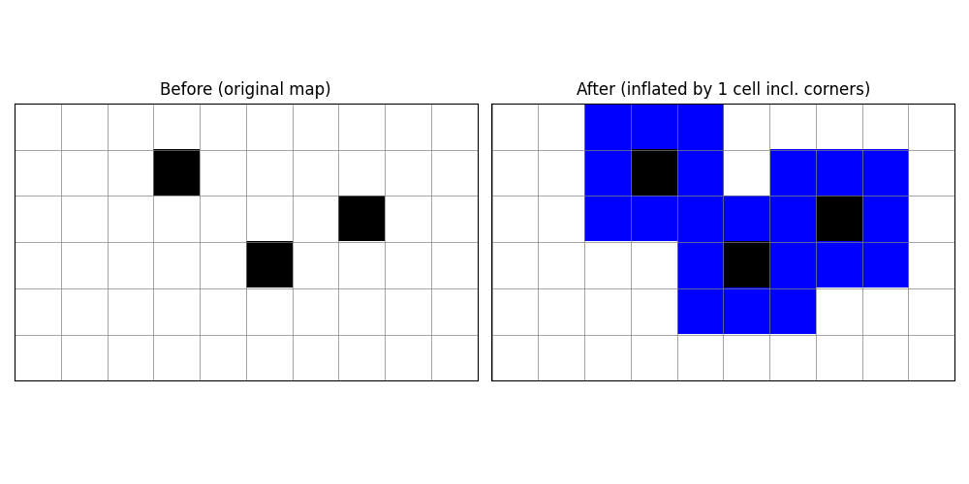
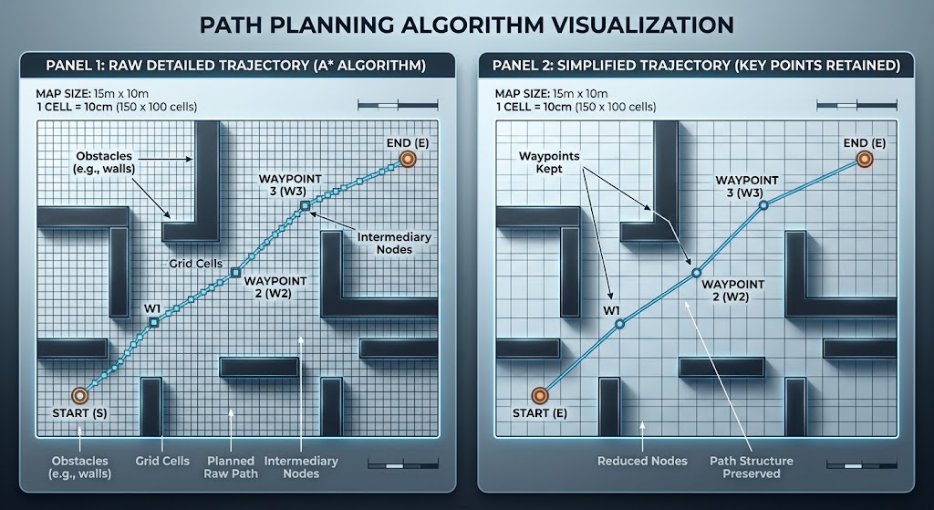
ZADANIE 1 · A1.1
Mapovanie a plánovanie trajektórie
5b
Mapa
  point cloud hangáru (.pcd) → voxel grid / octree, s inflated prekážkami (konfigurovateľný bezpečnostný polomer)
Regály sú SOLÍDNE prekážky
  vizuálne vyzerajú priehľadne, ale kolízia je jeden pevný box — plánovač musí obísť, nikdy nepreletieť cez regal (sú tam boxy)
Plánovanie
  pokročilý 3D algoritmus — A*, RRT/RRT* — nie 2D vrstvy, nie plain BFS
Očistenie trajektórie
  odstránenie nadbytočných bodov (kolineárne, line-of-sight, spline) — menej bodov = plynulejší let v A1.2
Inflácia prekážok o bezpečnostný polomer
Očistenie trajektórie — pred a po
LRS-URK · Cvičenie 1
36

Slide 38
ZADANIE 1 · A1.2
Vykonanie misie — indoor let
6b
Riadiaci uzol
Presnosť: soft vs. hard
Stavový automat: IDLE → SET_MODE → ARM → TAKEOFF → NAVIGATE → TASK → … → LAND → DONE (logovaný)
Počká na /mavros/state == connected, nastaví GUIDED, armuje — a KONTROLUJE odpovede
Setpointy stále na 10–20 Hz, nie jeden za waypoint
Príkazy: takeoff · land · landtakeoff (po pristátí ArduPilot môže disarmnúť — treba re-arm!) · yaw <uhol>
hard
  tesná tolerancia — dron sa musí naozaj zastaviť a ustáliť (~10–20 cm v simulácii)
soft
  voľná tolerancia — preletí bez zastavenia
Pasca: waypointy ≠ body dráhy
  presnosť majú len misijné waypointy; medziľahlé body z plánovača sú priechodné — veľký polomer, nikdy nulová rýchlosť
Predvolený smer nosa = smer letu
  yaw úloha platí len na danom bode, potom späť na smer ďalšieho segmentu (atan2, rozbaliť uhol)
LRS-URK · Cvičenie 1
37

Slide 39
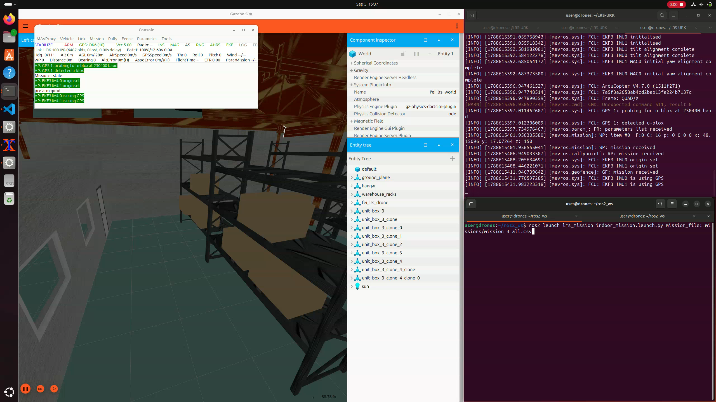
ZADANIE 1 · A1.2
Video — indoor misia
LRS-URK · Cvičenie 1
38

Slide 40
ZADANIE 1 · A1.3 · NOVÉ
Outdoor misia — GPS a kompas
7b
Vonku dostávate GPS a magnetický kompas namiesto dokonalej lokálnej polohy zo simulátora — a táto časť lieta aj na reálnom dróne.
Misia
Kľúčové vzorce
Vzlet na 5 m nad bodom štartu, stabilizácia
Štvorec so stranou 5 m — nos stále mieri na pevný bod záujmu (POI) na zemi
Figure-8 (6 × 3 m) okolo POI — kontinuálna trajektória z časovača, NIE zoznam waypointov
Natočenie podľa dotyčnice trajektórie (tangent heading)
Návrat na štart, bezpečné pristátie
x(t) = A·sin(t)
y(t) = A·sin(t)·cos(t)
yaw(t) = atan2(ẏ, ẋ) — rozbaliť!
yaw_ENU = 90° − heading_kompas
A = 3 m, S = 5 m, výška 5 m — pevné; ω je váš parameter (napr. ω ≈ 0.35 rad/s pri limite 1.5 m/s)
Home/EKF origin sa mení pri každom spustení — žiadna súradnica naharkódovaná
LRS-URK · Cvičenie 1
39

Slide 41
ZADANIE 1 · A1.3
Pred-letová kontrola pre reálny dron
Kompletná misia lieta v simulácii, bez zásahu, dvakrát za sebou
Žiadne naharkódované absolútne súradnice — všetko relatívne k home
Uzol počká na kvalitný GPS fix a odmieta armovať bez neho
Geofence: max. vzdialenosť od home a max. výška spočítané a v limitoch (~3.5 m horizontálne, 5 m vertikálne)
Abort/failsafe cesta funguje a je odskúšaná v simulácii
Konvencia kompasu overená, nie predpokladaná
Vždy s učiteľom prítomným a bezpečnostným pilotom s RC vysielačom, ktorý môže kedykoľvek prevziať riadenie. Nikdy nezapínajte reálne zariadenie bez učiteľa. Podmienky odomknutia sú na slajde „Lietanie na reálnom UAV" v 1. kapitole.
LRS-URK · Cvičenie 1
40

Slide 42
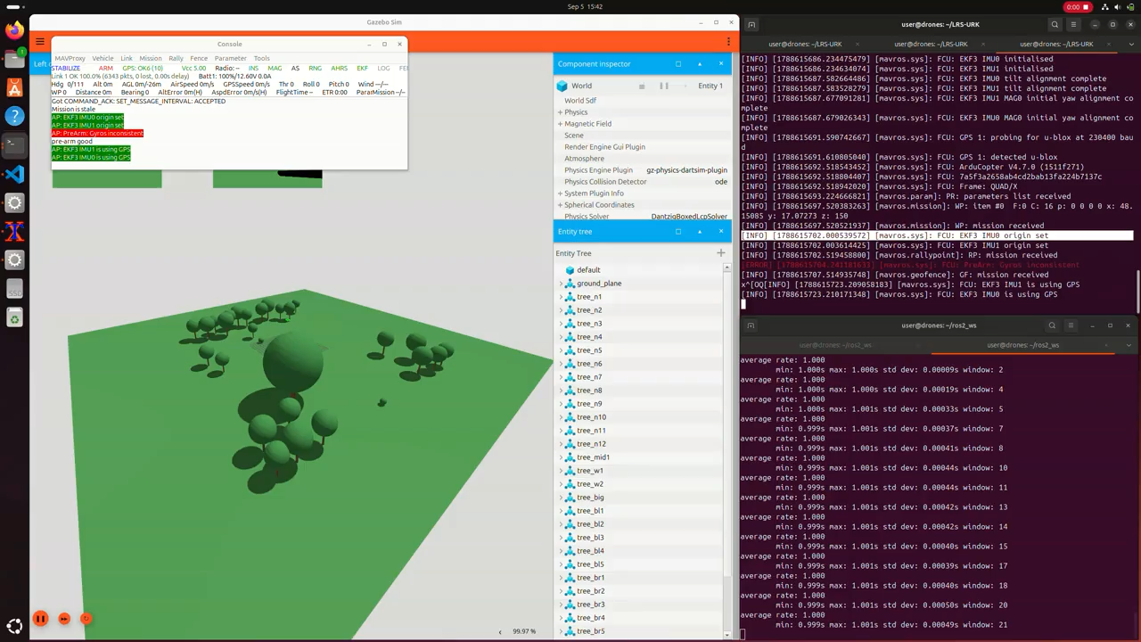
ZADANIE 1 · A1.3
Video — outdoor misia
LRS-URK · Cvičenie 1
41

Slide 43
ZADANIE 1 · A1.4
Dokumentácia a obhajoba
2b
Analýza prístupov
Diagramy a obhajoba
Pre každé významné rozhodnutie: čo ste zvolili, ako to funguje, prečo práve toto, a AKÉ SÚ NEVÝHODY.
Povinne pokryté: reprezentácia mapy, inflácia, plánovací algoritmus, post-processing, tolerancie, heading policy, geodetická konverzia, konvencie uhlov, parametre figure-8.
Nefunkčná časť? Napíšte to — čestná sekcia limitov skóruje, predstieraná dokonalosť nie.
Aspoň dva diagramy: tok spracovania dát (mapa/misia → plánovanie → setpointy) a ROS diagram (uzly, topiky, callback groups)
Na obhajobe: spustíte misiu z čistého checkoutu, vysvetlíte kód, urobíte malú zmenu na požiadanie (napr. iný polomer inflácie)
Tímová práca: obhajuje SA KAŽDÝ ČLEN samostatne — musí vedieť vysvetliť celé riešenie
LRS-URK · Cvičenie 1
42

Slide 44
ZADANIE 1
Pravidlá, ktoré ovplyvňujú hodnotenie
1
Odletená trajektória musí pochádzať z vášho plánovača — hardkódované waypointy namiesto výstupu z A1.1 → A1.2 max. 50 %.
2
Tangent heading a return-to-launch body v A1.3 vyžadujú, aby figure-8 SKUTOČNE odletela.
3
Dokumentácia je dokumentáciou FUNKČNÉHO riešenia, nie náhradou zaň.
4
Dron smeruje kam letí — okrem yaw úlohy a vzlet/pristátie manévru. Let bokom nezaskóruje heading body.
5
Hodnotí sa to, čo beží na obhajobe, na čistom checkoute vášho repozitára. „Fungovalo mi to včera" = nula.
6
Za používanie LLM/knižníc nie je penalizácia — za nevedieť vysvetliť to, čo ste odovzdali, áno: daná časť skóruje nula.
LRS-URK · Cvičenie 1
43

Slide 45
ZADANIE 1
Kde začať
1
Rozbehnite simuláciu — gz sim + SITL + MAVROS ručne, tri terminály — v 1. týždni, nie v 5.
2
Precvičte si ROS 2 workspace — tutorial/ros2_cheatsheet.md a postavte mt_executor_demo — dá vám to funkčný workspace aj štruktúru uzla.
3
Prečítajte useful_links.md — najmä zoznam MAVROS topics/services a MAVLink POSITION_TARGET — budete to mať otvorené neustále.
4
Lietajte ručne z terminálu — ros2 service call / ros2 topic pub — arm, vzlet, jeden setpoint. Keď to funguje ručne, uzol je hlavne to isté v slučke.
LRS-URK · Cvičenie 1
44

Slide 46
Ďakujeme za pozornosť
Čas na vaše otázky.
GitHub: github.com/KocurMaros/LRS-URK (vetva exams)
Zadanie: assignments/assignment1/ v repozitári

